Slide 1
Влияние живых организмов
на оболочки Земли

Slide 2
Цели урока:
сформировать у учащихся представление о воздействии организмов на земную кору, гидросферу, атмосферу; выявить причинно-следственные связи влияния живых организмов на оболочки Земли;
развивать познавательный интерес к предмету, навыки самостоятельной работы, логическое мышление учащихся;
воспитывать интерес к изучаемому предмету, чувство заботы о целостности и уязвимости природы.

Slide 3
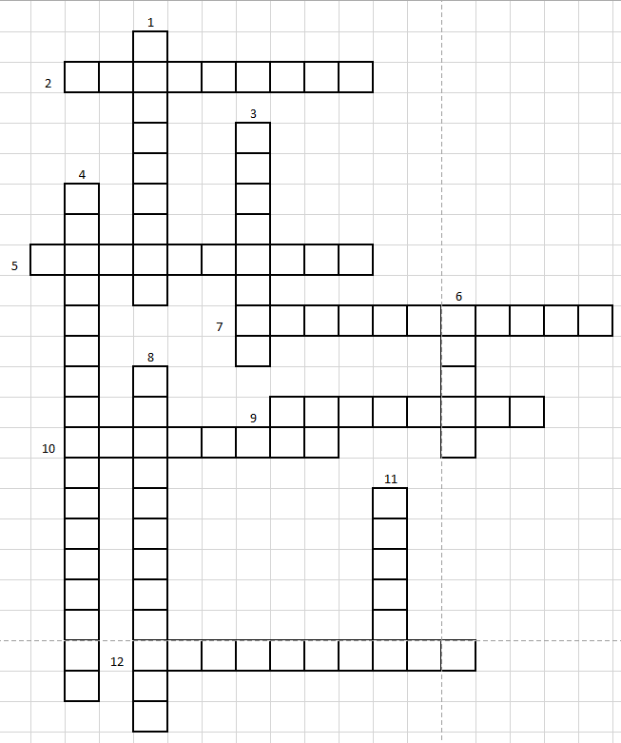

Slide 4
Вопросы к кроссворду:
по горизонтали:
2. Наружная твердая каменистая оболочка земного шара.
5. Водная оболочка Земли.
7. Главная особенность живых организмов.
9. Что определяет характер биоценоза на суше?
10. Сообщества растений, животных и микроорганизмов, обитающих на Земле в одинаковых природных условиях.
12. Процесс образования органических веществ зелеными растениями и некоторыми бактериями с использованием энергии солнечного света.

Slide 5
Вопросы к кроссворду:
по вертикали:
1. Воздушный слой, окружающий земной шар со всех сторон.
3. Оболочка Земли населенная живыми организмами изменяющаяся под их влиянием.
4. Важное свойство живых организмов.
6. В переводе с греческого «био».
8. Наука, изучающая закономерности географического распространения растений, животных и микроорганизмов, а также их объединений.
11. Одно из условий распространения растений и животных на Земле.

Slide 6
Влияние живых организмов на оболочки Земли

Slide 7
Задание для 1 группы
Воздействие организмов на атмосферу
Закончите предложение
1. Почти весь кислород атмосферы был образован……………………………………….
2. Количество кислорода не увеличивается, так как расходуется на……………………………
3. Углекислый газ выделяется при ………………………………………………………………
4. Что такое фотосинтез?

Slide 8
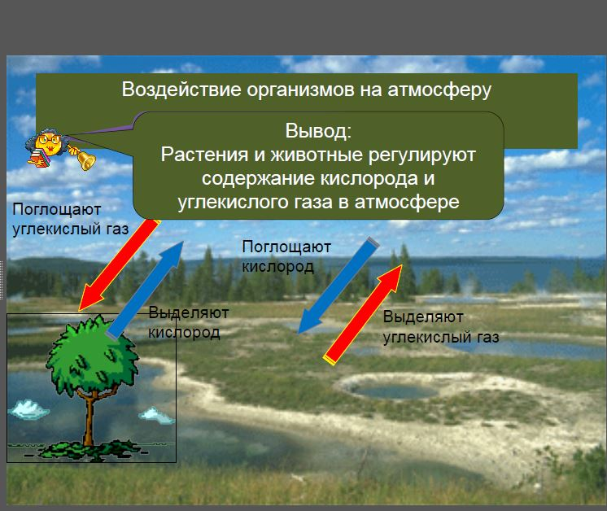

Slide 9
Задание для 2 группы
Воздействие организмов на гидросферу
Закончите предложение
1. Организмы влияют на ……………………………………………..Мирового океана
2. Животные, обитающие в Мировом океане, поглощают…………………………………….
необходимый им для построения……………………………………………………
3. Растения пропускают через себя……………………………………………, например……………
4. Почему сохраняется постоянство солевого состава вод океанов?

Slide 10
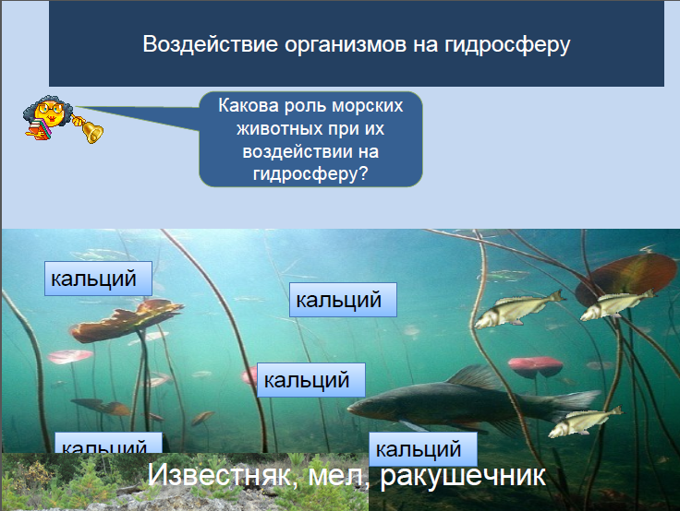

Slide 11
Задание для 3 группы
Закончите предложение
1. Из остатков организмов образуются…………………………………….., например…………
2. Организмы играют большую роль при……………………………………………………………..
3. Почва это……………………………………………………………………
Основной показатель плодородия почв…………………………………………………..
4. Какая почва является самой плодородной? Где она образуется?

Slide 12
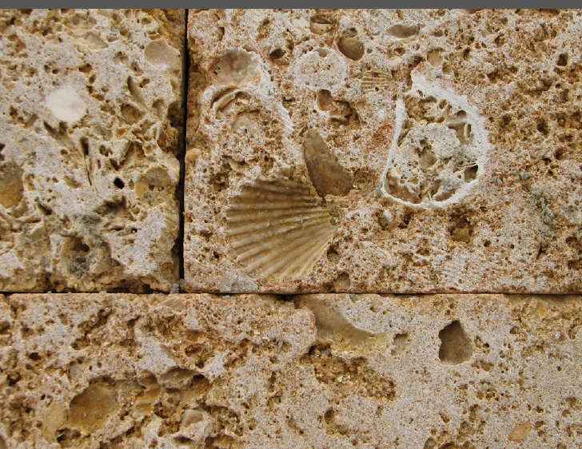

Slide 13
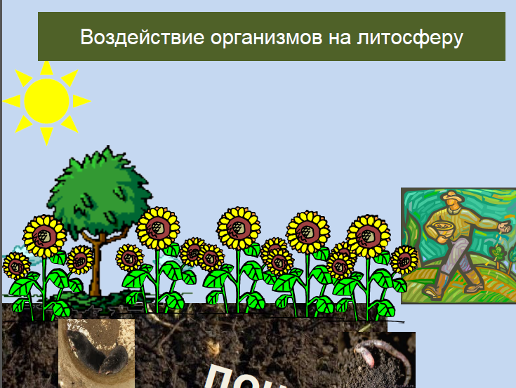
Образование органических горных пород
Разрушение горных пород
Образование почв

Slide 14
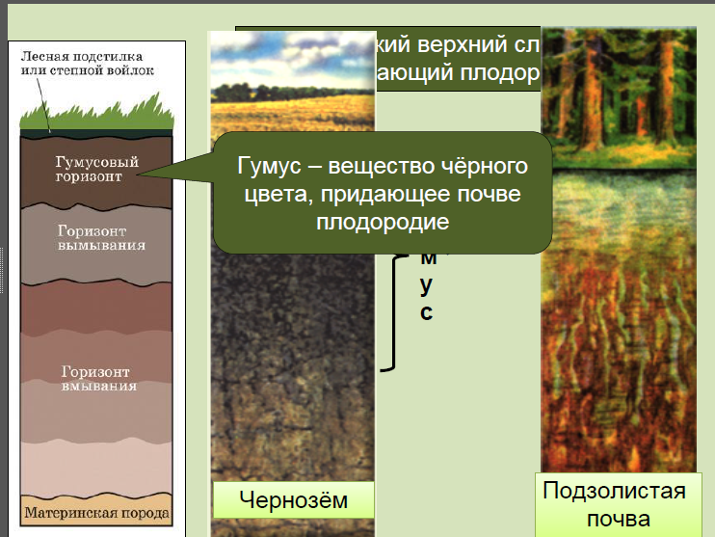

Slide 15
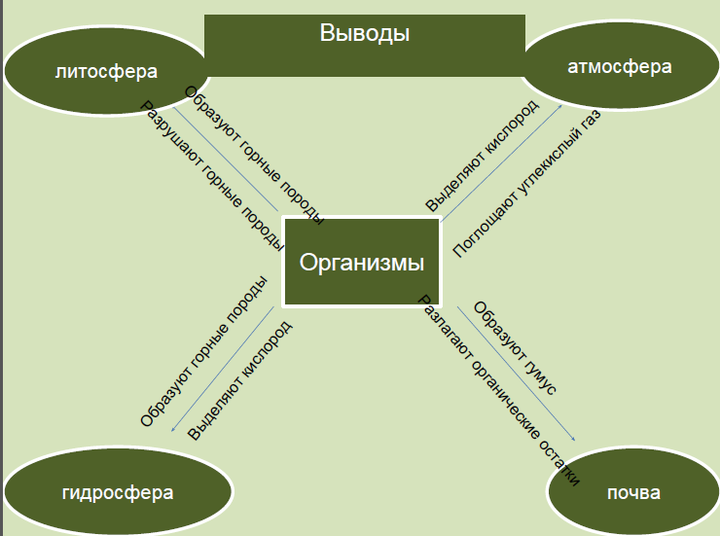

Slide 16
Тест по географии Тема: «Влияние живых организмов на оболочки Земли»
1. Какой газ выделяют большинство растений?
A) Озон
B) Кислород
C) Ртутный
2. Как называется продукт разложения живых организмов, органических остатков, которые определяют плодородие почвы?
A) Гумус
B) Мел
C) Мусор

Slide 17
3. На что в основном влияют живые организмы, живущие в воде?
A) На ее течения
B) На ее глубину
C) На ее соленость
4. Какая почва является самой плодородной?
A) Черноземная
B) Тундрово-глеевая
C) Каштановая

Slide 18
5. Выберите осадочную горную породу, образованную живыми организмами.
A) Торф
B) Гранит
C) Золото
6. Скорость образования почвы?
A) 20 см в год
B) 2 см за 100 лет
C) 2 см в год

Slide 19
7. Горные породы, образовавшиеся из остатков живых организмов?
A) магматические
B) органические
C) метаморфические
8.«Фабрика кислорода» это?
A) растения
B) животные
C) микроорганизмы

Slide 20
9. Какой элемент используют живые организмы из морской воды для построения скелетов, панцирей, раковин?
A) кальций
B) углекислый газ
C) натрий
10. Образование органических веществ зелеными растениями и некоторыми бактериями с использованием энергии солнечного света.
A) биоценоз
B) дыхание
C) фотосинтез

Slide 21
Рефлексия
По типу незаконченное предложение:
сегодня я узнал(а)…
было интересно…
было трудно…
я выполнял(а) задания…
я понял(а), что…
я научился(лась)…
я смог(ла)…
урок дал мне для жизни…

